Slide 1


Unidad Especial
Regula Tu
Barrio

Slide 2
Asentamiento Humano de Hecho y Consolidado de Interés Social
“SANTA BÁRBARA ALTA”
Objeto. La presente ordenanza tiene por objeto reconocer y aprobar el fraccionamiento del predio No. 154531, sus vías, escalinatas y mantener la zonificación, sobre el que se encuentra el asentamiento humano de hecho y consolidado de interés social denominado “Santa Bárbara Alta”, a favor de sus copropietarios.

Slide 3
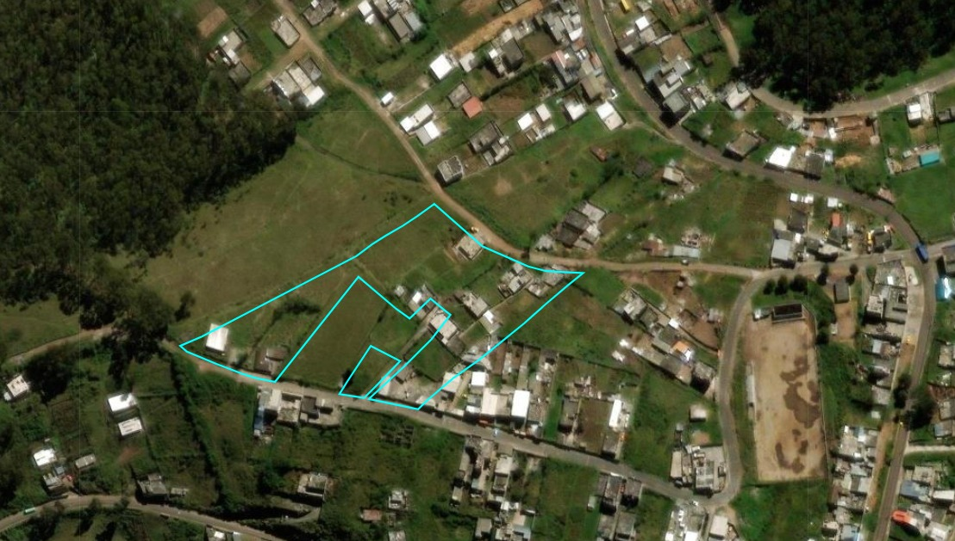
UBICACIÓN: Adm. Zonal: Eloy Alfaro/ Parroquia: La Mena
Leyenda
CALLE 012E
Liga Barrial
Chimborazo (323m)
Vía de acceso
Principal al
AHHYC
Calle S25
Asentamiento
CALLE S24A
CALLE S25
CALLE O12
CALLE S25

Slide 4
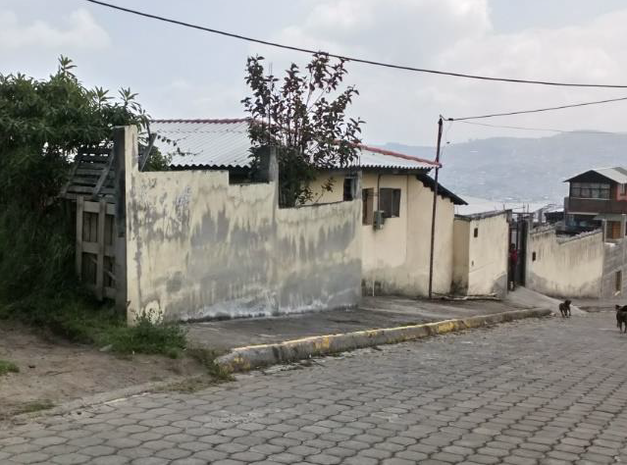
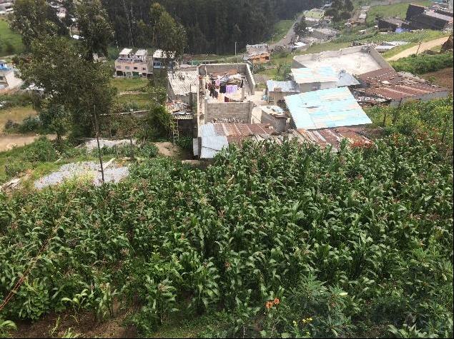

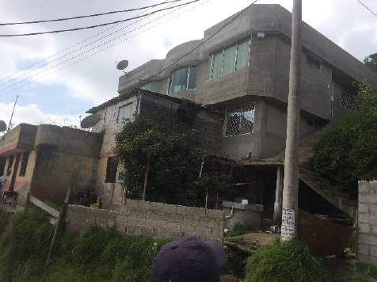
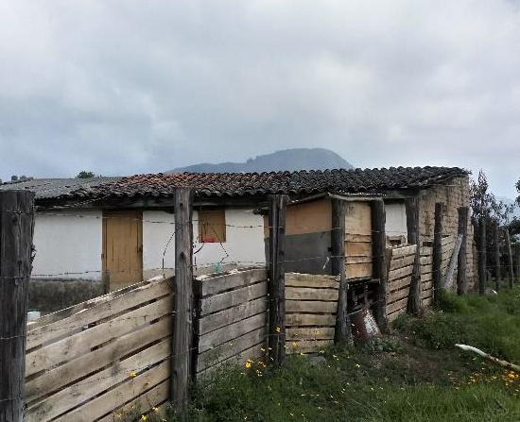
INFORMACIÓN GENERAL
Años del asentamiento: 51 años
Número de lotes: 12
Consolidación: 83,33%
Población beneficiaria: 48 hab.
Tipo de propiedad: DDAA
Área útil: 11503,80 m2
Área total del lote: 11884,57 m2
Infraestructura existente:
Agua potable: 100%
Alcantarillado: 100%
Energía eléctrica: 20%
Bordillos: 70%
Aceras: 70%
Calzadas: 50%

Slide 5
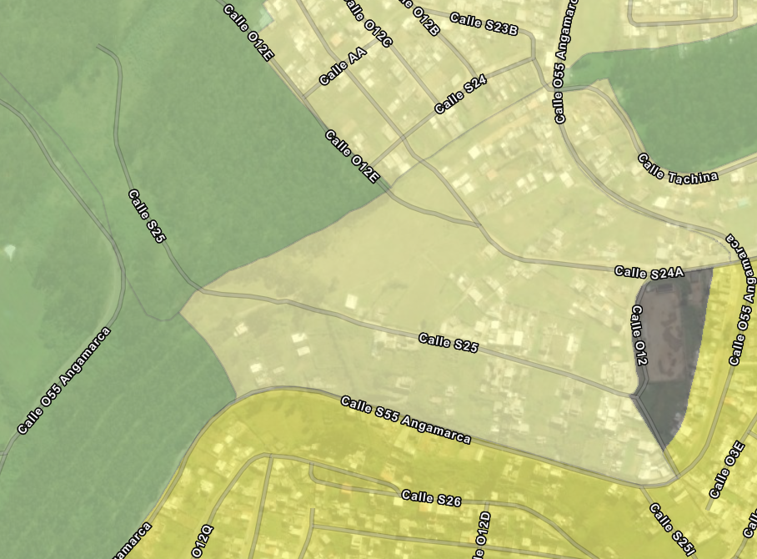
ZONIFICACIÓN (PMDOT - PUOS):
No. de Predio: 154531
Mantiene su Zonificación:
Zonificación: D3(D203-80)
Lote Mínimo: 200 m2
Forma de Ocupación del Suelo:
(D) Sobre línea de fábrica
Uso Principal del Suelo:
(RU2) Residencial Urbano 2 Clasificación del Suelo:
(SU) Suelo Urbano
AHHyC SANTA
BÁRBARA ALTA

Slide 6
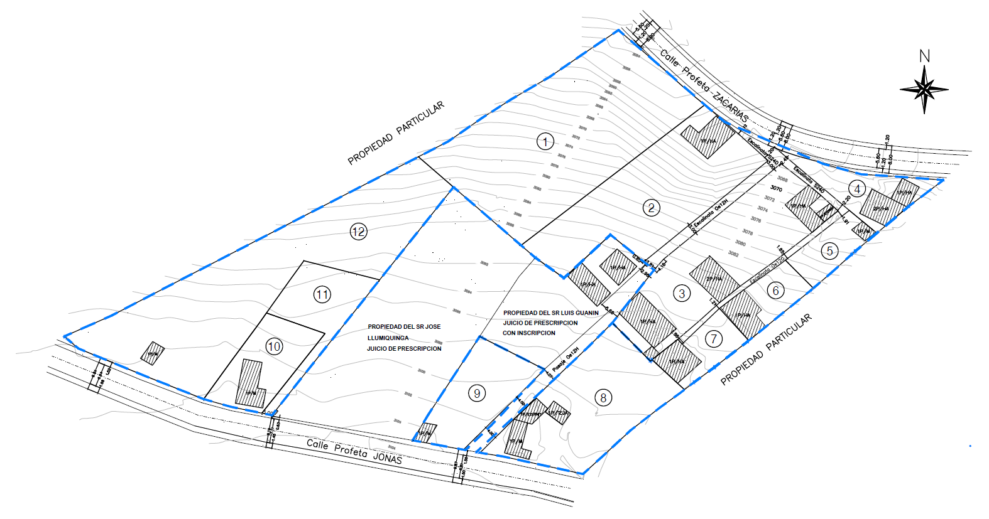
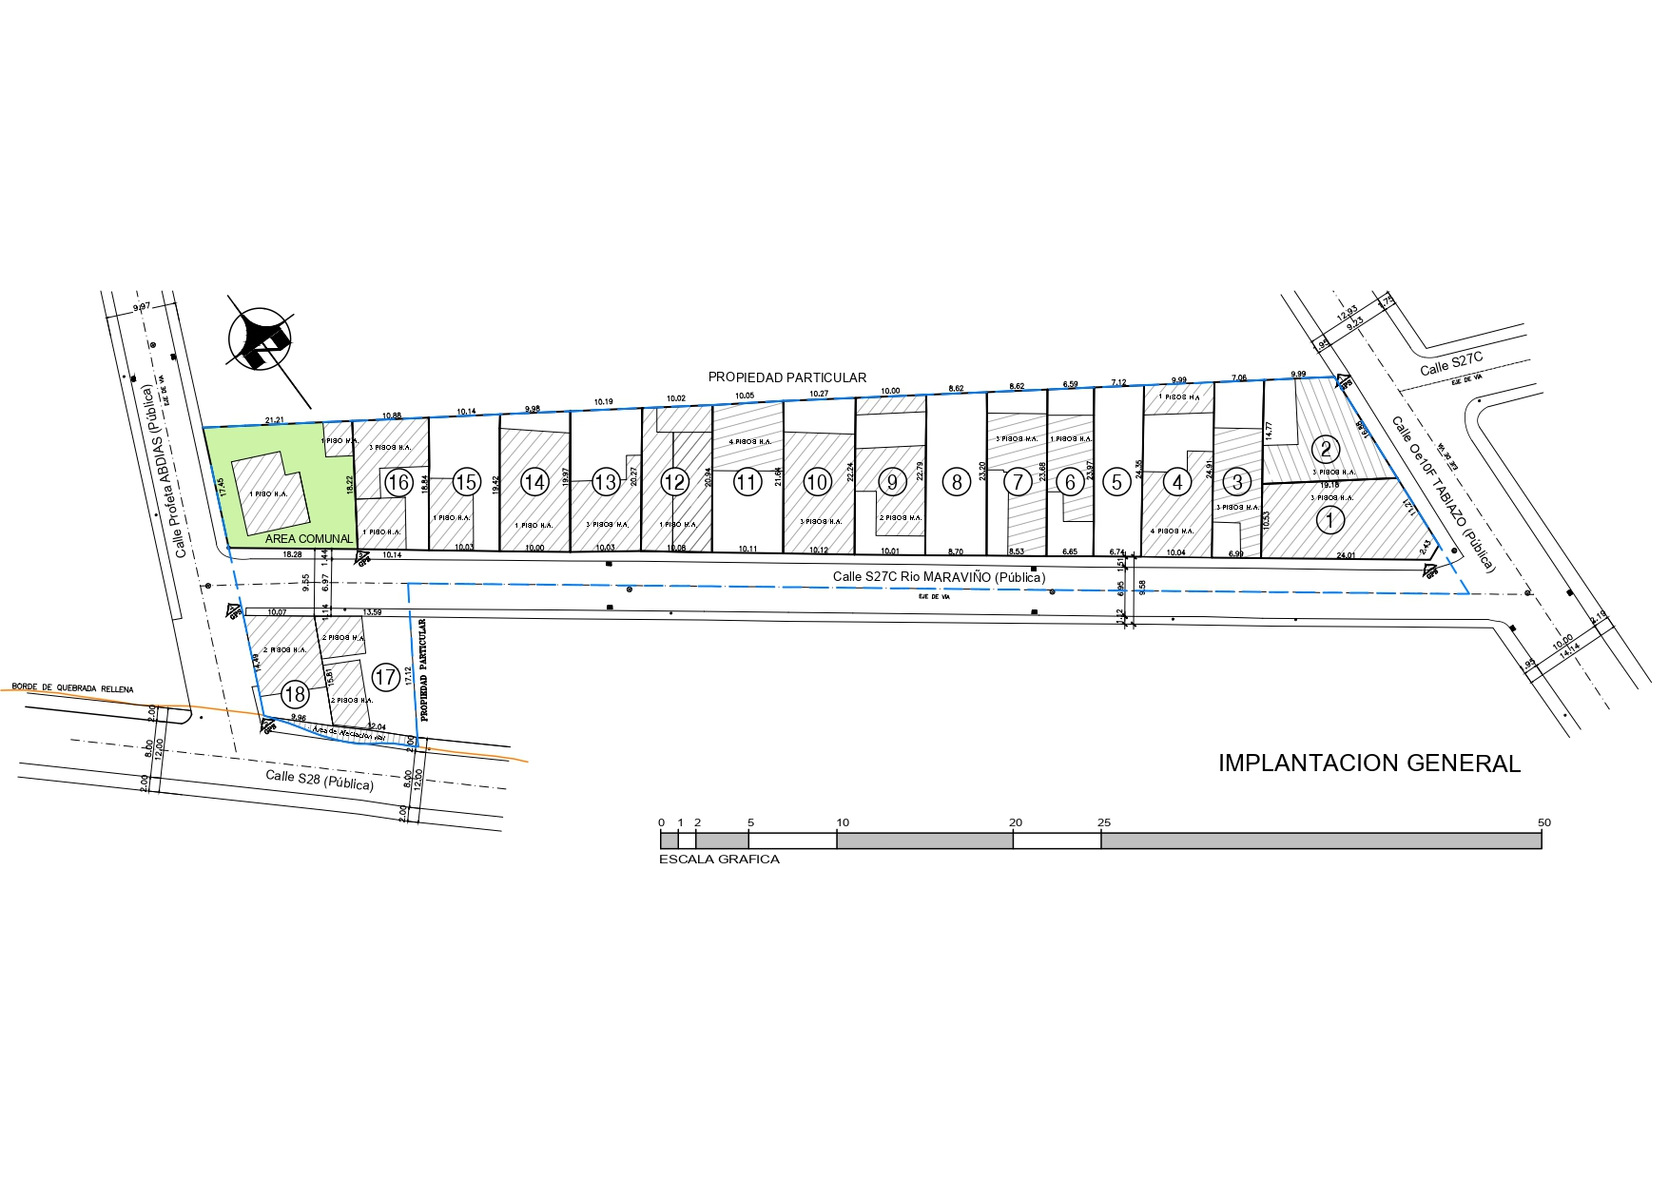
PLANO:
Leyenda
Macrolote
Construcciones

Slide 7
LOTES POR EXCEPCIÓN
Lotes | Área Total (m2)
1 | 2338,47
2 | 1439,67
3 | 1356,45
4 | 386,10
5 | 255,31
6 | 287,34
7 | 290,54
8 | 1191,86
9 | 581,84
10 | 500,84
11 | 481,17
12 | 2394,91
LEYENDA
0 | LOTES POR EXCEPCIÓN

Slide 8
EVALUACIÓN DE RIESGO
CALIFICACIÓN
Informe No. I-007-EAH-AT-DMGR-2022, de 16 de mayo de 2022 . Movimientos en masa: el AHHYC “Santa Bárbara Alta” presenta frente a deslizamientos un Riesgo Moderado Mitigable para los lotes 1,3,4,5,6,7,8,9,10,11,12; Riesgo Alto Mitigable para el lote 02.”
RECOMENDACIONES
Se debe realizar el acondicionamiento de las vías internas y la canalización adecuada hacia redes públicas a fin de evitar procesos de erosión superficial.
El propietario del lote 02, como medida de mitigación del riesgo debe realizar el muro de protección y/o estabilización conforme así lo determine un profesional competente y posterior al respectivo estudio y análisis técnico de estabilidad de terreno.
Se recomienda que los propietarios y/o posesionarios del AHHYC, no construyan más viviendas en el macrolote evaluado, ni aumenten pisos/ plantas sobre las edificaciones existentes, hasta que el proceso de regularización del asentamiento culmine y se determine su normativa de edificabilidad específica que deberá constar en sus respectivos Informes de Regulación Metropolitana (IRM), previa emisión de la licencia de construcción de la autoridad competente que es la Secretaría de Territorio, Hábitat y Vivienda (STHV).
La Unidad Especial Regula Tu Barrio deberá comunicar a la comunidad del AHHYC “Santa Bárbara Alta”, lo descrito en el presente informe, especialmente referente a la calificación del riesgo ante las diferentes amenazas analizadas y las respectivas recomendaciones técnicas, socializando la importancia de su cumplimiento en reducción del riesgo y seguridad ciudadana.

Slide 9
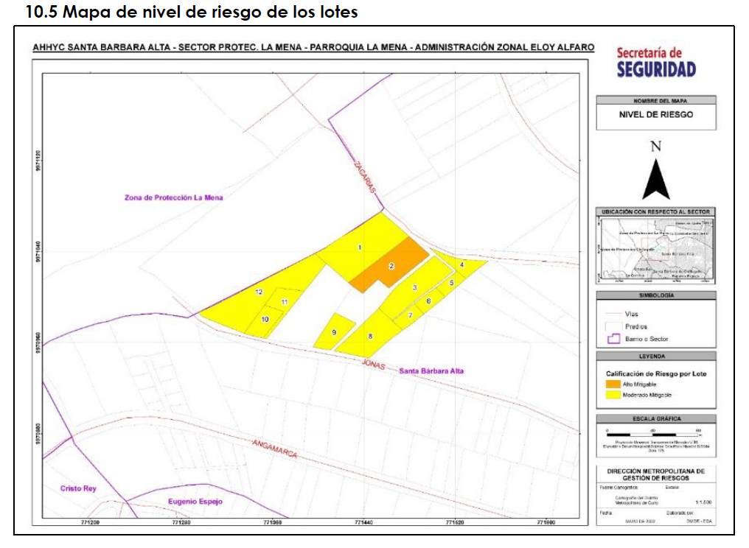
MAPA EVALUACIÓN DE RIESGO

